Slide 1
COSAS
DE
LA PRESIÓN

Slide 2
BOLETÍN OFICIAL DEL ESTADO
Sábado 3 de enero de 2015
Real Decreto 1105/2014, de 26 de diciembre, por el que se establece el currículo básico de
La Educación Secundaria Obligatoria y del Bachillerato.

Slide 3
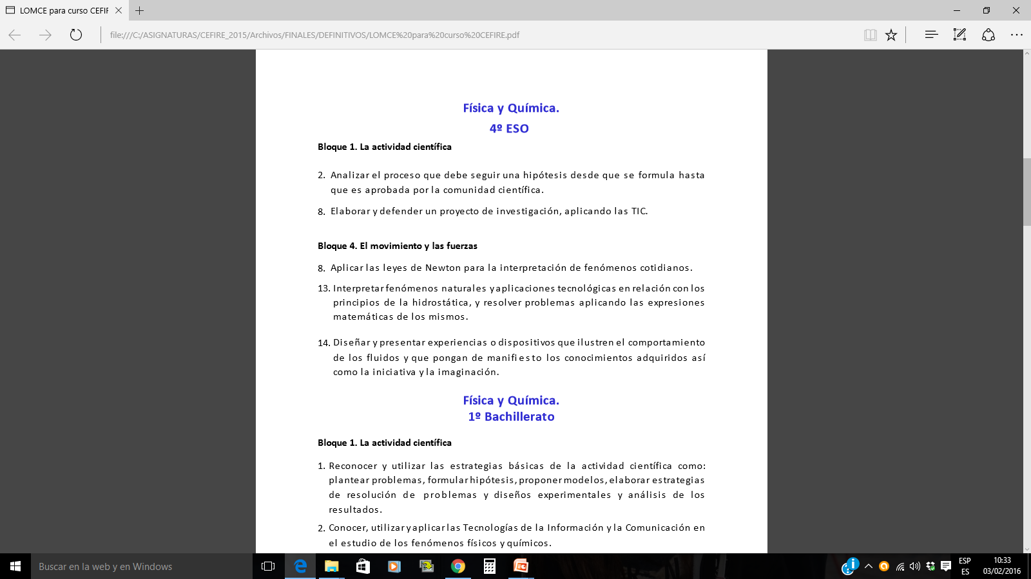

Slide 4
COSAS DE LA PRESIÓN (67 diapositivas)
PRESIÓN ATMOSFÉRICA: su medida.
HEMISFERIOS DE MAGDEBURGO.
EFECTO VENTURI: teorema de Bernoulli.
LA CORTINA DE LA DUCHA.
LAS CHIMENEAS.
FUMANDO EN EL COCHE…
¿POR QUÉ VUELA UN AVIÓN?: el vuelo del helicóptero.
EFECTO MAGNUS: El gol “olímpico”.
¿SABEN FÍSICA LOS PERROS DE LA PRADERA?
¿SED?
APLICACIONES:
* Trompa de vacío
* Bombas aspirantes e impelentes

Slide 5
COSAS DE LA PRESIÓN (continuación)
12. LEY DE BOYLE
13. LA VELA MÁGICA.
14. PRESIÓN EN UN GLOBO.
15. PRESIÓN EN DOS GLOBOS.
16. MEDIDA DE PRESIONES: manómetro.
17. Enlace a: “Jugando con la presión.mp4”

Slide 6
1. PRESIÓN ATMOSFÉRICA
*
*
*
*
*
*
*
Columna de aire
*
*
*
*
*
*
*
*
*
*
*
*
*
*
*
*
*
*
*
*
*
*
*
*
Elevación
Nivel del mar
*
*
*
*
*
*
AIRE
P₁
P₂
Sima
*
*
*
*
*
*
*
P₃
*
*
*
*
*
*
*
*
*
*
*
*
*
*
*
*
*
*
*
*
*
*
*
*
*
*
*
*
*
*
Atmósfera
*
*
*
*
*
*
*
*
*
*
*
*
*
*
*
P₃ > P₂ > P₁
*
*
*
*
*
*

Slide 7
MEDIDA DE LA PRESIÓN ATMOSFÉRICA: EXPERIENCIA DE TORRICELLI
¿?
¡¡Vacío!!
76 cm
(A nivel del mar)
Mercurio
P_{ATMOSFÉRICA}
P_{ATMOSFÉRICA}
Mercurio
Presión atmosférica = 1 atm = 76 cm Hg = 760 mm Hg

Slide 8
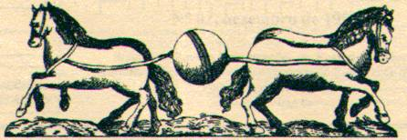
2
HEMISFERIOS DE MAGDEBURGO
(Otto von Guericke, 1656)

Slide 9
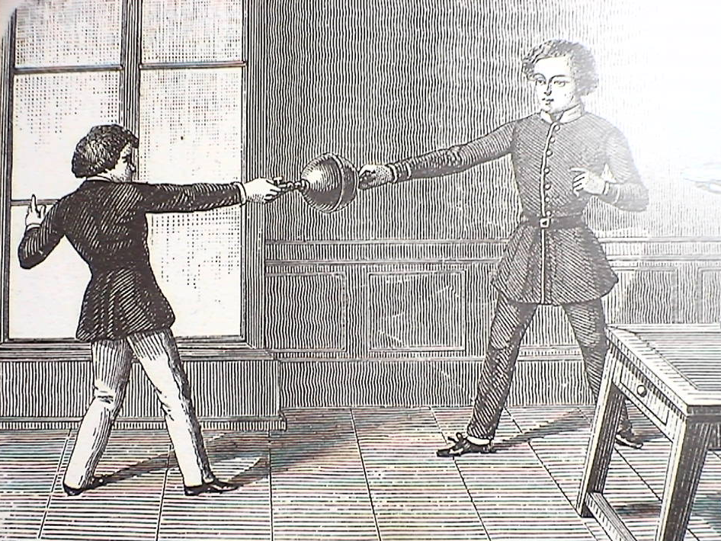

Slide 10
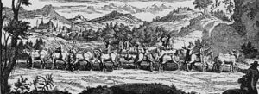
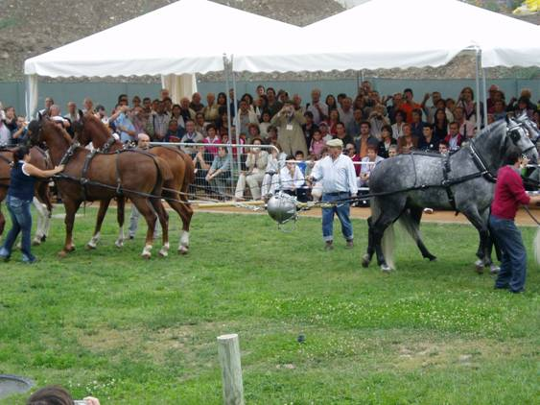
Grabado del experimento en Magdeburgo (Alemania) (1656)
HEMISFERIOS
DE
MAGDEBURGO
16 caballos, 8 de cada lado, no pudieron separar los hemisferios…
Experimento en Granada con 16 caballos (2005)

Slide 11
vacío
aire

Slide 12
¿POR QUÉ?

Slide 13
Presión atmosférica
Presión atmosférica
Presión atmosférica
Presión atmosférica
Presión atmosférica
Presión atmosférica

Slide 14
Presión atmosférica
Presión atmosférica
Presión atmosférica
Presión atmosférica
Presión atmosférica
Presión atmosférica

Slide 15
Presión atmosférica
Presión atmosférica
Presión atmosférica
Presión atmosférica
Presión atmosférica
Presión atmosférica

Slide 16
Presión atmosférica
Presión atmosférica
Presión atmosférica
Presión atmosférica
Presión atmosférica
Presión atmosférica

Slide 17
Presión atmosférica
Presión atmosférica
VACÍO
Presión atmosférica
Presión atmosférica
aire
Presión atmosférica
Presión atmosférica

Slide 18
Fuerza que hay que aplicar sobre los hemisferios para separarlos, en función de su radio.
Radio (metros) | Fuerza (Newtons) | Fuerza (kp, “kilos”)
0,1 | 12.730 | 1.300
0,2 | 50.920 | 5.200
0,3 | 114.600 | 11.700
0,4 | 203.700 | 20.800
0,5 | 318.200 | 32.500

Slide 19
3. Efecto Venturi
V = velocidad
P = presión
V₂ > V₁
P₂ < P₁
agua
V₂
P₂
P₁
V₁
h
mercurio

Slide 20
Ecuación de Bernoulli
y si h es constante:
“En un fluido, si aumenta su velocidad disminuye la presión (en su entorno)”

Slide 21
Aplicación de la ecuación de Bernoulli:
Cálculo de la velocidad de salida de un líquido por un orificio.
1
P₁= P_{atm}
P₂= P_{atm}
v₁= 0
v₂= v
h
h₁
h₂
2

Slide 22
¿Qué ocurre cuando se sopla entre dos bolas próximas suspendidas?: ¿se separan?, ¿se unen?

Slide 23
V = velocidad
P = presión
¿Por qué?
V
F
F
P
P
P
V
V

Slide 24
¿Por qué se eleva una hoja de papel al soplar sobre la cara superior?

Slide 25
V = velocidad
P = presión
P
V
P
P
F
V
P
V
F
V

Slide 26


4. ¿Por qué la cortina de la ducha se mueve hacia dentro del baño cuando el agua sale a mucha presión?

Slide 27
V
V = velocidad
P = presión
V
F
P
P

Slide 28
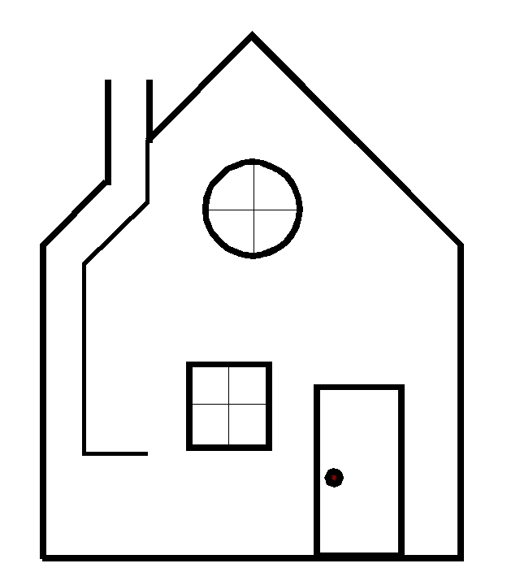
5. ¿Por qué asciende el humo por las chimeneas?
V₁
viento
P₁
V = velocidad del aire
P = presión
P₂
V₂

Slide 29
6. FUMANDO EN EL COCHE… (¡¡ muy mal !!)
V = velocidad del aire
P = presión
V₁
v₂
P₁
P₂
XYZ 0000

Slide 30
7
¿Por qué vuela
un avión?

Slide 31
Perfil o corte transversal del ala del avión
V₁
P₁
aire
¡NO!
aire
V₂
P₂
V = velocidad del aire
P = presión
No hay empuje aerodinámico

Slide 32
Perfil o corte transversal del ala del avión
v₁
E
P₁
aire
¡SI!
aire
v₂
P₂
V = velocidad del aire
P = presión
E = Empuje aerodinámico

Slide 33

El perfil de la hélice, en su rotación, genera una diferencia de presión entre la zona delantera y la trasera de manera que: P₁< P₂
Empuje aerodinámico debido al perfil de las alas
P₁
P₂
Fuerza tractora
debida a la hélice
Peso

Slide 34
Vuelo del helicóptero

Slide 35


El helicóptero iniciará el ascenso cuando la velocidad de rotación de las aspas adquiera un valor suficiente para que el empuje aerodinámico sea superior al peso.
El perfil de las aspas, en su rotación, genera una diferencia de presión entre la zona superior y la inferior de las aspas, de manera que P₁ > P₂ lo que da origen al empuje aerodinámico .
Empuje Aerodinámico
P₂
Conectar altavoces
P₁
Peso

Slide 37
Empuje Aerodinámico
P₂
P₁
Fuerza tractora
Peso

Slide 39
8
EFECTO MAGNUS

Slide 40
EL GOL “OLÍMPICO”

Slide 41
Suponer que el balón se desplaza de derecha a izquierda es lo mismo que considerar que el balón está parado y que es el aire el que se desplaza de izquierda a derecha.
EL balón en su rotación “frena” al aire por la parte superior mientras que lo “acelera” por la inferior.
V₂
aire
V₁

Slide 42
V = velocidad del aire
P = presión
P₂
V₂
aire
V₁
P₁
F

Slide 43
EL GOL “OLÍMPICO”

Slide 44
9
¿Saben Física
los perros de la pradera?

Slide 45
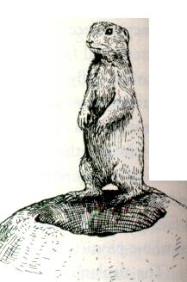
Sistema de ventilación de su hábitat
P
P
Construyen su hábitat con dos accesos situados a diferentes niveles entre los que la diferencia de presión atmosférica existente va a favorecer la ventilación de su interior.

Slide 46
10
¿SED?

Slide 47
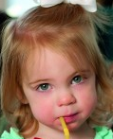
¿Cuál es la máxima longitud que puede tener la pajita con la que está bebiendo esta niña?
Solución:
El líquido sube porque “lo empuja” la presión atmosférica ejercida sobre su superficie libre. En consecuencia, ascenderá una altura equivalente a una columna de mercurio de 76 cm que es el valor de “lo que empuja” la presión atmosférica en condiciones normales.
La presión ejercida por un líquido es:
y si el líquido es agua:
e igualando:
Conclusión: la pajita no puede tener una longitud superior a 10,33 m, que es la máxima altura a la que puede subir el agua.
P
P_{ATM}
P_{ATM}
P_{ATM}

Slide 48
11
APLICACIONES

Slide 49
Trompa de vacío
aire
aire
aire
P₂
P₂
vacío
P₁
P₁ > P₂
aire
El agua que sale de la trompa a gran velocidad, genera en su entorno una depresión que arrastra al aire contenido en el recipiente.

Slide 50
BOMBA ASPIRANTE

Slide 51
BOMBA IMPELENTE

Slide 52
11
Ley de Boyle

Slide 53
Variación de la presión y el volumen de un gas a temperatura constante:
ley de Boyle-Mariotte
A medida que disminuye el volumen aumenta la presión…y viceversa.
P
Manómetro
V₁
P₁
P₃
V₂
P₂
P₂
V₃ P₃
GAS
P₁
V₃
V₂
V₁
V

Slide 54
Variación de la presión y el volumen de un gas a temperatura constante:
ley de Boyle-Mariotte
A medida que disminuye el volumen aumenta la presión…y viceversa.
P
Manómetro
V
GAS
P
V

Slide 55
12
La vela mágica

Slide 56
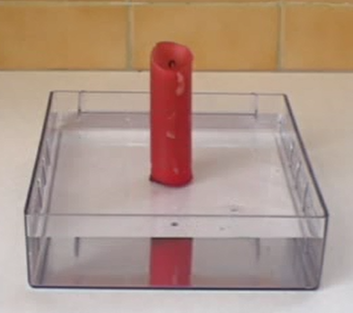
aire
CO₂
Presión
agua
¡¡Espera y observa!!
Haz click

Slide 57
¿POR QUÉ?
Combustión de la parafina (cera de vela):
2
76
50
52
Parafina
76 moles
76 volúmenes
50 moles
50 volúmenes
Los gases originados en la combustión (CO₂) ocupan menos volumen que los iniciales y en consecuencia ejercen menos presión, determinando que la presión exterior sobre el agua sea mayor que la presión en el interior del tubo, provocando el ascenso del agua.
Éste puede ser el factor más determinante del ascenso pero puede haber otros como la temperatura,…

Slide 58
13
PRESIÓN
EN UN GLOBO

Slide 59
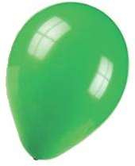
P_{EXT}
Cuando se infla un globo con un gas, la presión ejercida por el gas sobre el interior del globo (P_{GAS}) no sólo tiene que vencer la presión ejercida desde el exterior (P_{EXT}), en general la atmosférica, sino que, además, debe vencer la resistencia que ofrece la goma elástica del globo a aumentar su tamaño. Esta fuerza es la tensión superficial (T_{S}).
en la que (P_{TS}) es la presión ejercida por las fuerzas de tensión superficial.
P_{EXT}
P_{EXT}
P_{TS}
P_{TS}
P_{TS}
P_{GAS}
P_{GAS}
P_{GAS}
P_{GAS}
P_{EXT}
P_{TS}
P_{TS}
P_{EXT}
P_{GAS}
P_{GAS}
P_{TS}
P_{TS}
P_{GAS}
P_{GAS}
P_{EXT}
P_{EXT}
P_{TS}
P_{TS}
P_{EXT}
P_{GAS}
P_{EXT}
P_{EXT}

Slide 60
F₂₁
1
F₃₁
2
3
ΣF
F₂₁ = Fuerza ejercida por la partícula 2 sobre la 1
F₃₁ = Fuerza ejercida por la partícula 3 sobre la 1
ΣF = Resultante (dirigida hacia el centro del globo)
fig. 1 fig. 2
Cada partícula del globo es atraída por las que le rodean con una fuerza TS debida a la tensión superficial (fig. 1), lo que implica que en cada punto se ejerza una fuerza resultante ΣF dirigida hacia el interior y al centro del globo (fig. 2). Así pues, la tensión superficial se opone a cualquier aumento del área del globo siendo inversamente proporcional a su radio debido a que la distancia entre partículas aumenta al aumentar el volumen:
de manera que cuanto mayor es el volumen del globo menor es la presión hacia el interior P_{TS} debida a la tensión superficial y, por tanto, menor es la presión que tiene que vencer la presión ejercida hacia fuera por el gas (P_{GAS}) ya que:
Esto explica que cueste más inflar un globo al principio que cuando ya tiene un cierto tamaño.

Slide 61
14
PRESIÓN
EN 2 GLOBOS
Una paradoja

Slide 62

Si se inflan dos globos iguales de manera que uno adquiera gran tamaño y otro bastante más pequeño y los unimos mediante un tubo (con una llave de paso) procurando que no haya pérdidas de aire, ¿qué ocurrirá cuando abramos la llave?
¡¡¡ !!!

Slide 63
Paradójicamente, el aire pasa del más pequeño al más grande, es decir, del que aparentemente tiene menos presión al que aparentemente tiene más.
Explicación:
En las diapositivas anteriores se ha visto que la presión debida a la tensión superficial es tanto mayor cuanto menor es el radio del globo, lo que explica que cueste más inflar un globo al principio (hasta un cierto tiempo t₀) que cuando ya tiene un cierto tamaño.
Pres ión
t₀
Tiempo de inflado
Como la presión exterior P_{EXT} es constante (normalmente la atmosférica) y la debida a la tensión superficial P_{TS} disminuye a partir del tiempo de inflado inicial (t₀), esto explica que el aire pase NO DEL MAYOR AL MENOR sino del menor al mayor porque ¡¡la presión en el pequeño es mayor que en el grande !!

Slide 64
15
MEDIDA DE PRESIONES: Manómetro.

Slide 65
P_{atm}
Puntos de un mismo líquido situados al mismo nivel soportan iguales presiones
P₁ = P₂
P₁ = P_{globo}
P_{globo}
h
2
P₂ = P_{atm} + P_{h}
1
mercurio

Slide 66
Un supuesto: P_{atm} =70,0 cm Hg
1. Si el líquido manométrico es mercurio y h_{Hg} = 2,3 cm:
2. Si el líquido manométrico es agua y h_{agua} = 31,3 cm.
Como:
Queda de nuevo:
Y la presión en pascales:

Slide 67
16
Enlace a:
“Jugando con la presión.mp4”
https://goo.gl/RWQEFN

Slide 68
F I N
Julio V. Santos Benito
jsb267@gmail.com

